Slide 1
Utbudsomgång / Tematräff 2 / Skisser
2023-10-19

Slide 2
Tidplan / Process
Central handläggare skapar utbudsomgång för en kommande termin
Institutionshandläggare lägger in alla tillfällen som ska vara med
Antagning har kontrollerat behörigh, urval, modell och skapar anmälningskoder (tillfälleskoder)
Granskning av utbudsomgång per institution genomförs
Granskning av utbudsomgång centralt genomförs
Innehåll i utbudsomgång fastställs/utannonseras

Slide 3
1. Central handläggare skapar utbudsomgång för en kommande termin
Denna process och dess behörighet är helt konfigurerbar. Detta är endast ett exempel

Slide 4
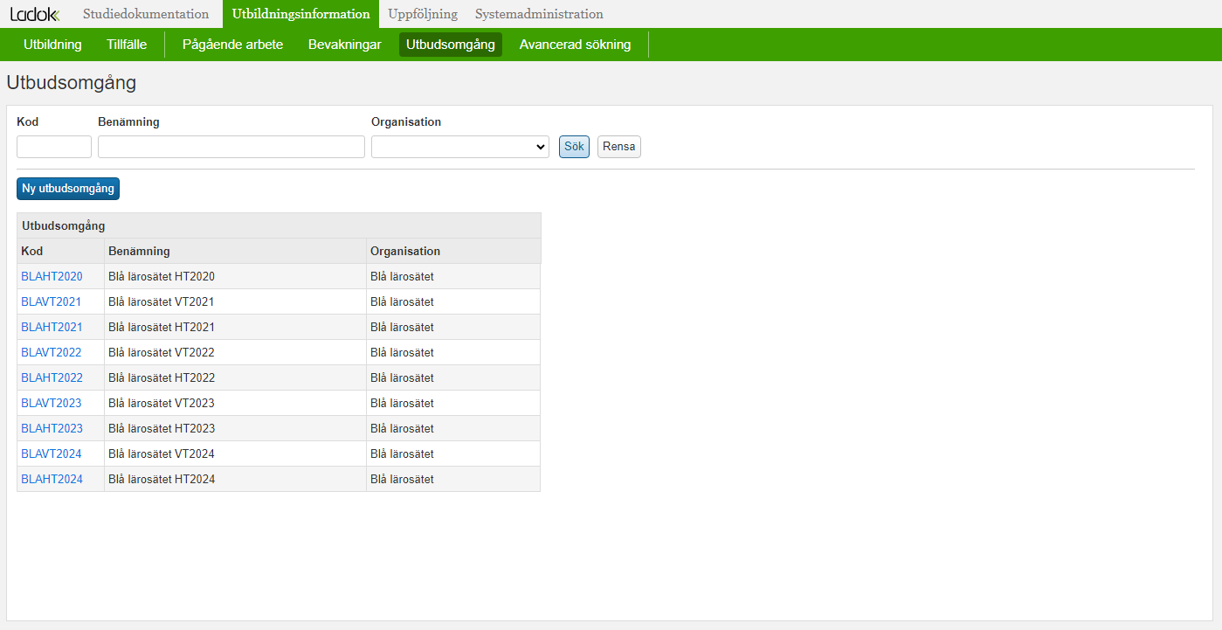
Central handläggare väljer att fortsätta redigera utbudsomgång för HT2024

Slide 5
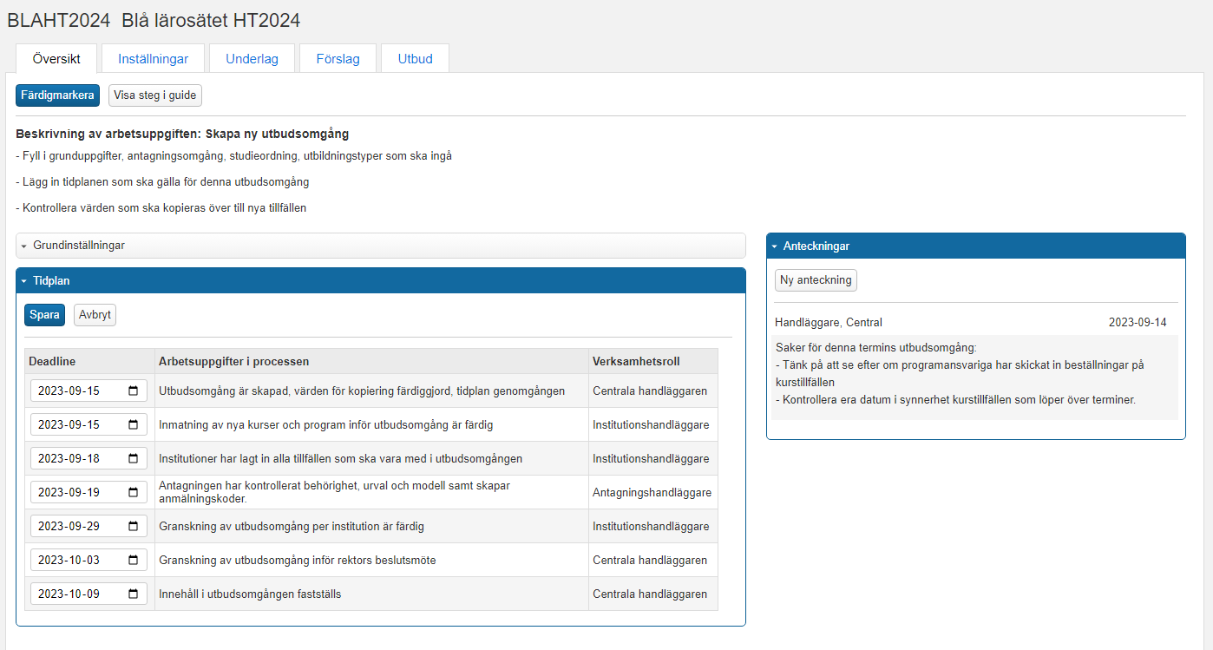
Central handläggare anger deadlines för utbudsomgångens tidplan

Slide 6
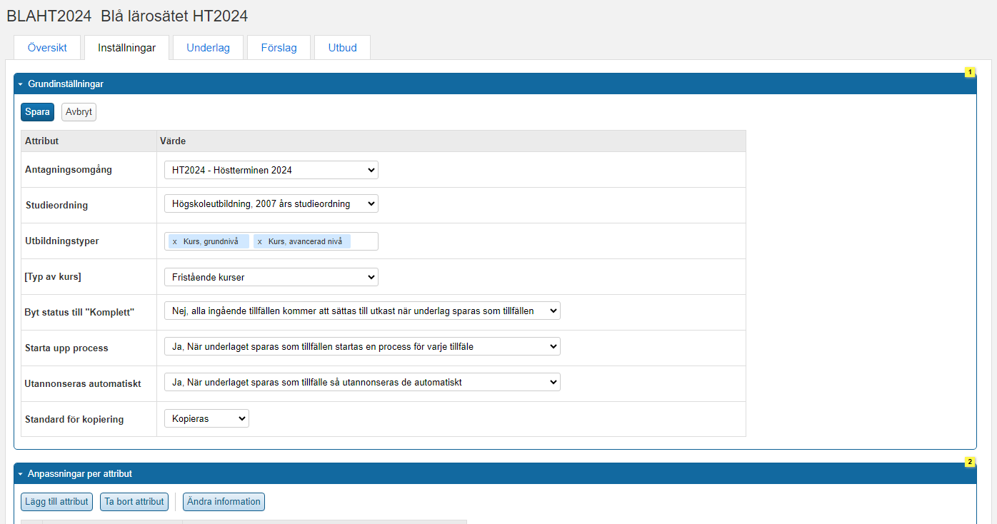
Central handläggare anger inställningar för utbudsomgången

Slide 7
Central handläggare lägger in de attribut som ska vara med i kopieringen

Slide 8
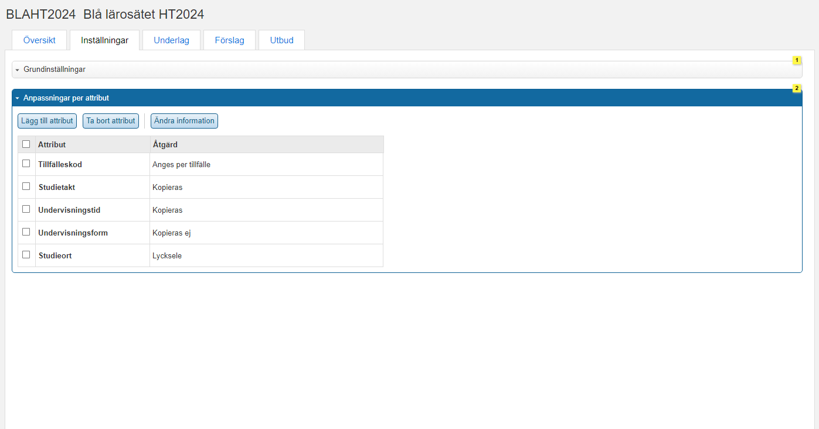
Central handläggare kontrollerar de attribut som ska vara med i kopieringen

Slide 9
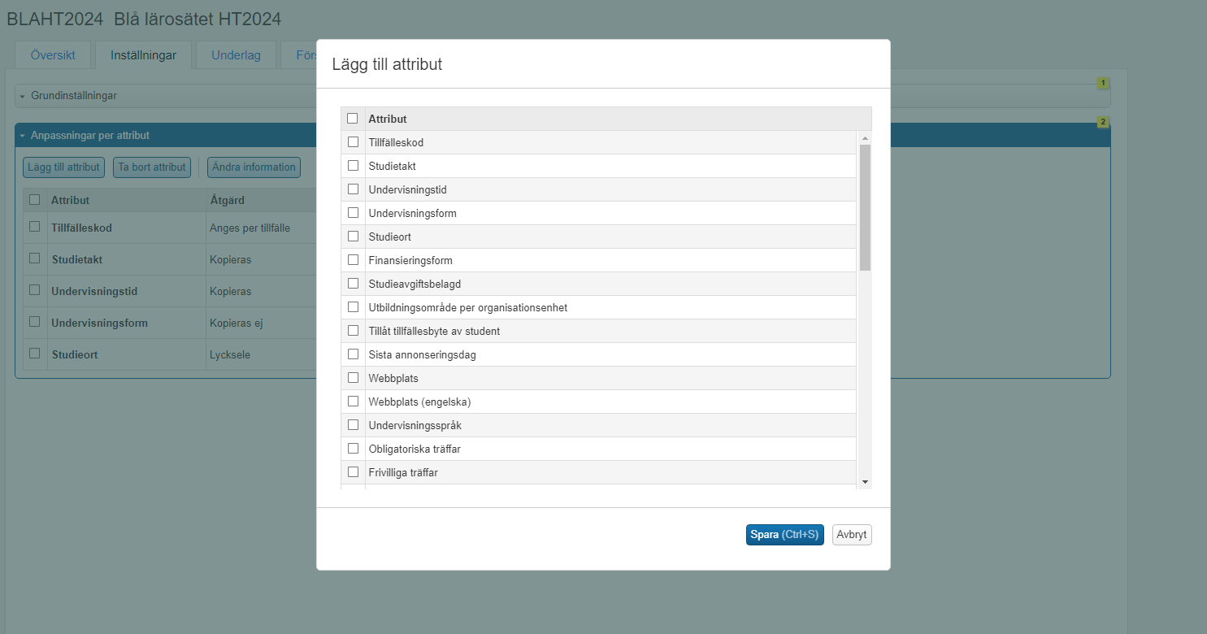
Central handläggare kan lägga till flera attribut om det behövs

Slide 10
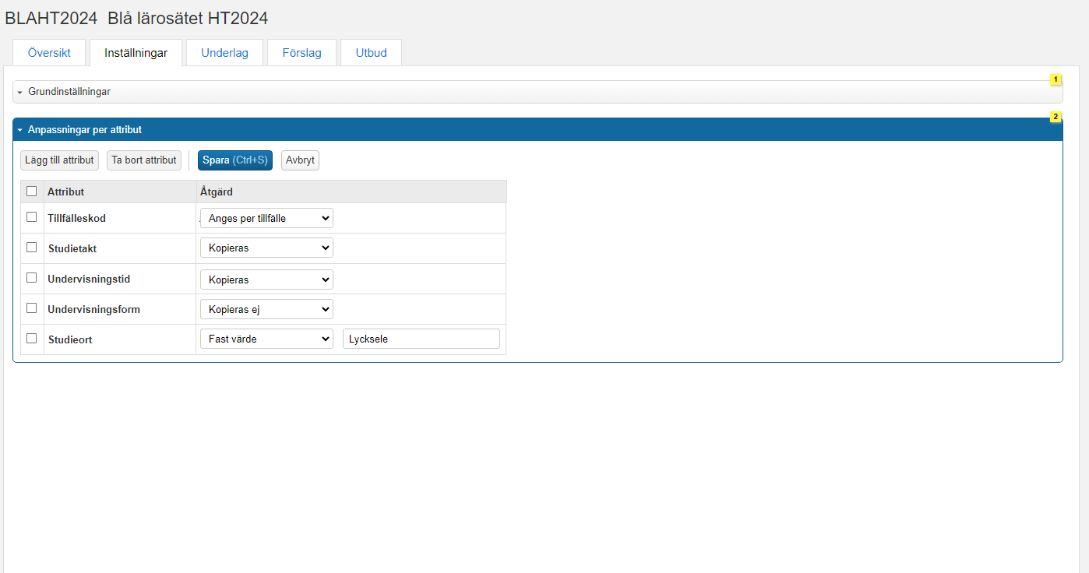
Central handläggare kan ändra per attribut om det ska kopieras eller ej, anges per tillfälle eller fast värde

Slide 11
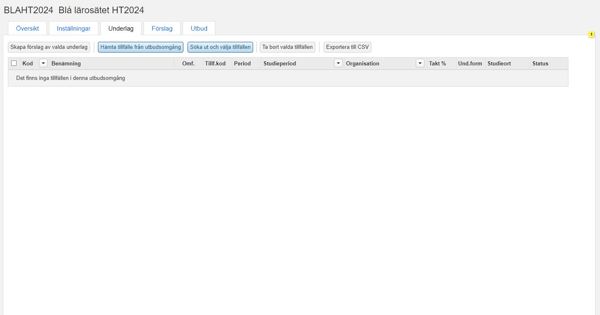
I den här fliken Underlag så definieras vilka tillfällen som ska användas som underlag

Slide 12
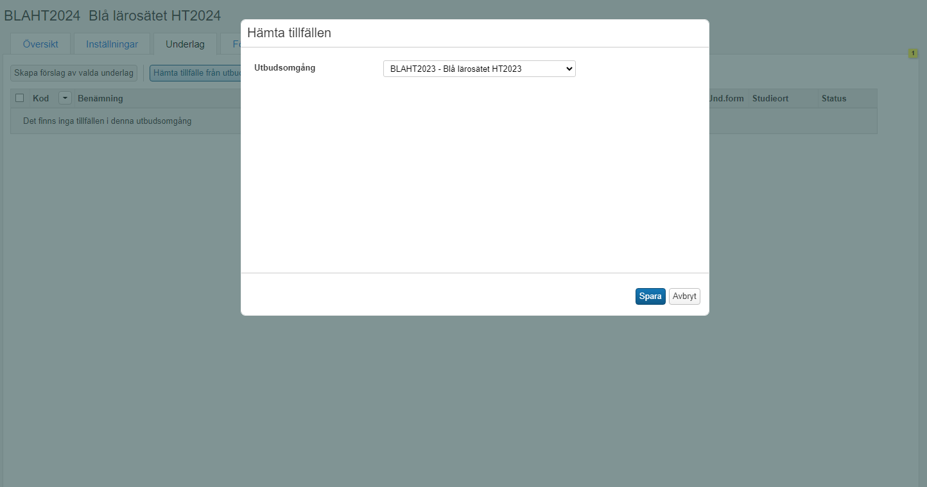
Central handläggare väljer tillfällena i utbudsomgången HT2023 att använda som underlag

Slide 13
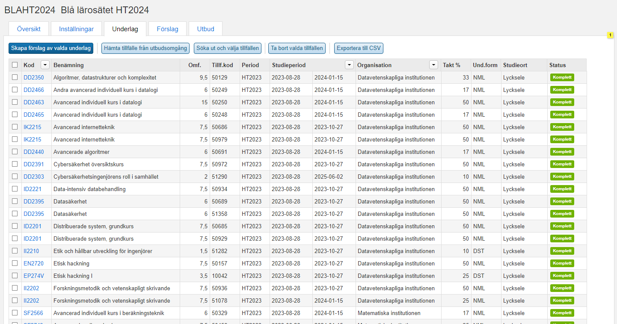
Central handläggare anger nu att hon är färdig med sin del av processen

Slide 14
2. Institutionshandläggare lägger in alla tillfällen som ska vara med
Denna process och dess behörighet är helt konfigurerbar. Detta är endast ett exempel

Slide 15
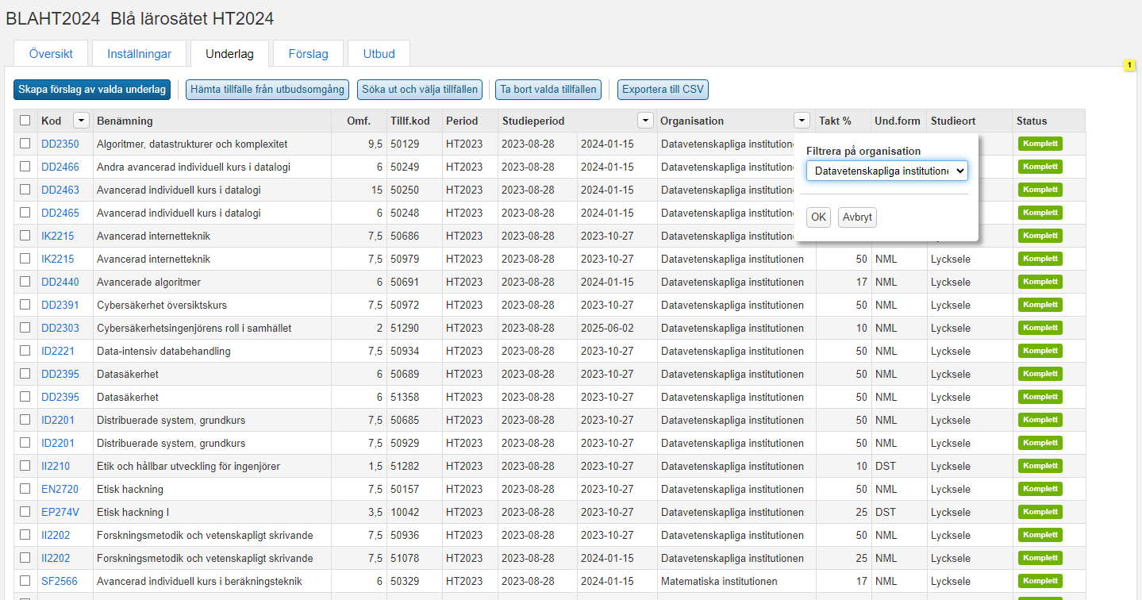
Handläggaren på Datavetenskapliga institutionen väljer vilka underlag som hon ska arbeta vidare med

Slide 16
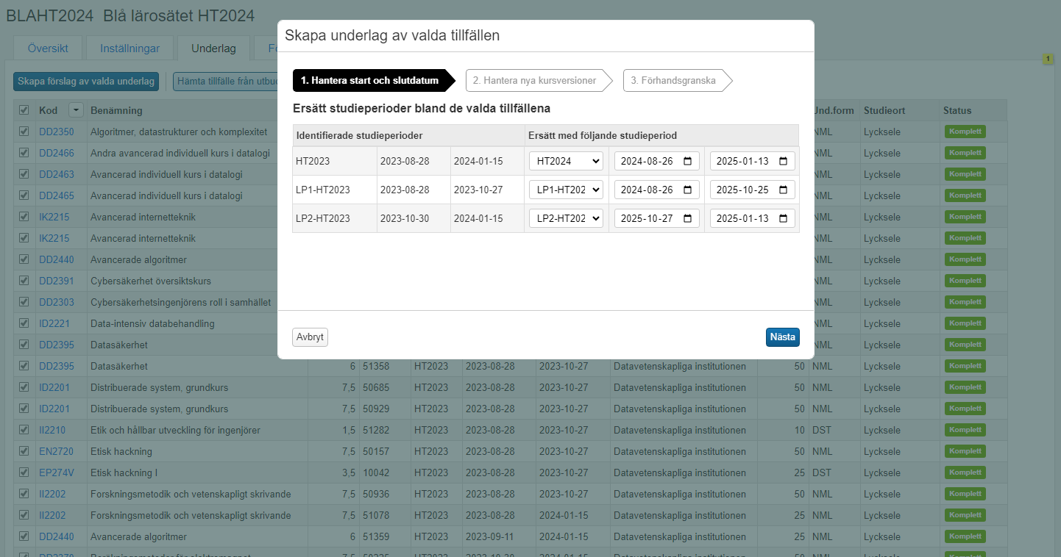
Ladok identifierar vilka start och slut-datum som finns i underlag. Handläggaren översätter dem till HT2024

Slide 17
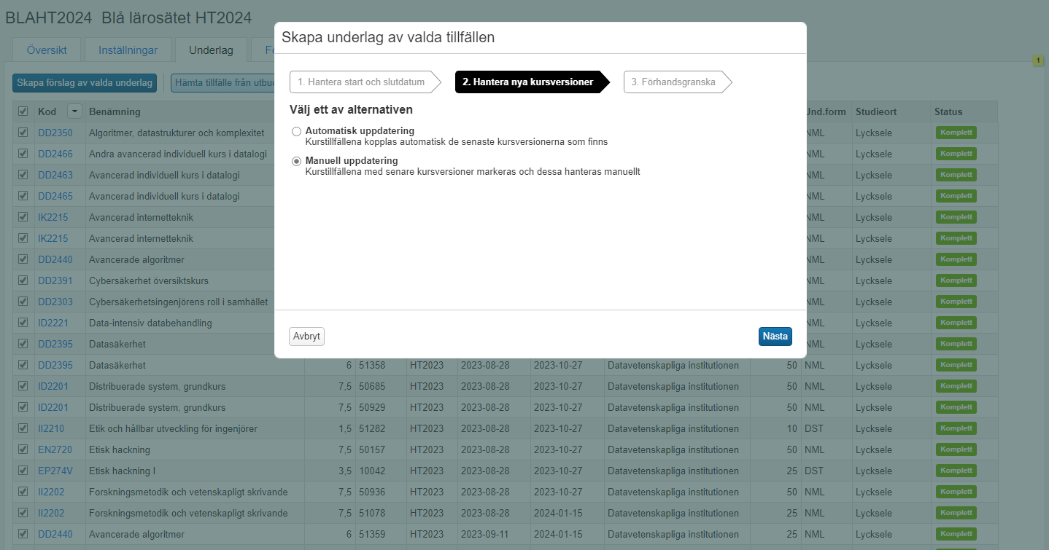
Handläggaren anger att hon kommer att uppdatera förslag som kopieras till korrekt kursversion

Slide 18
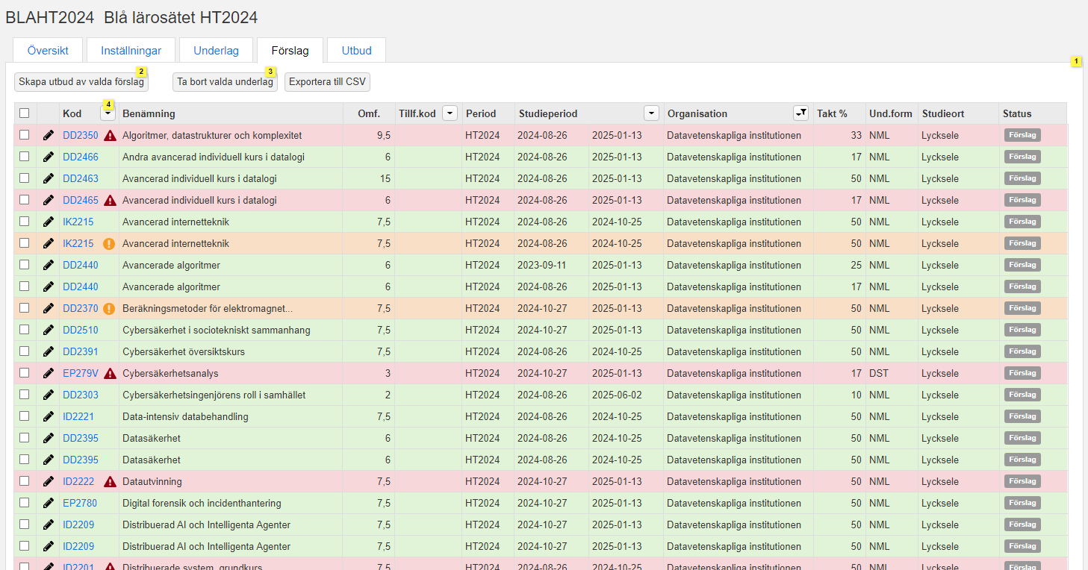
I fliken Förslag kan handläggaren arbeta med förslagen innan hon skapar tillfällen i status ”Utkast”

Slide 19
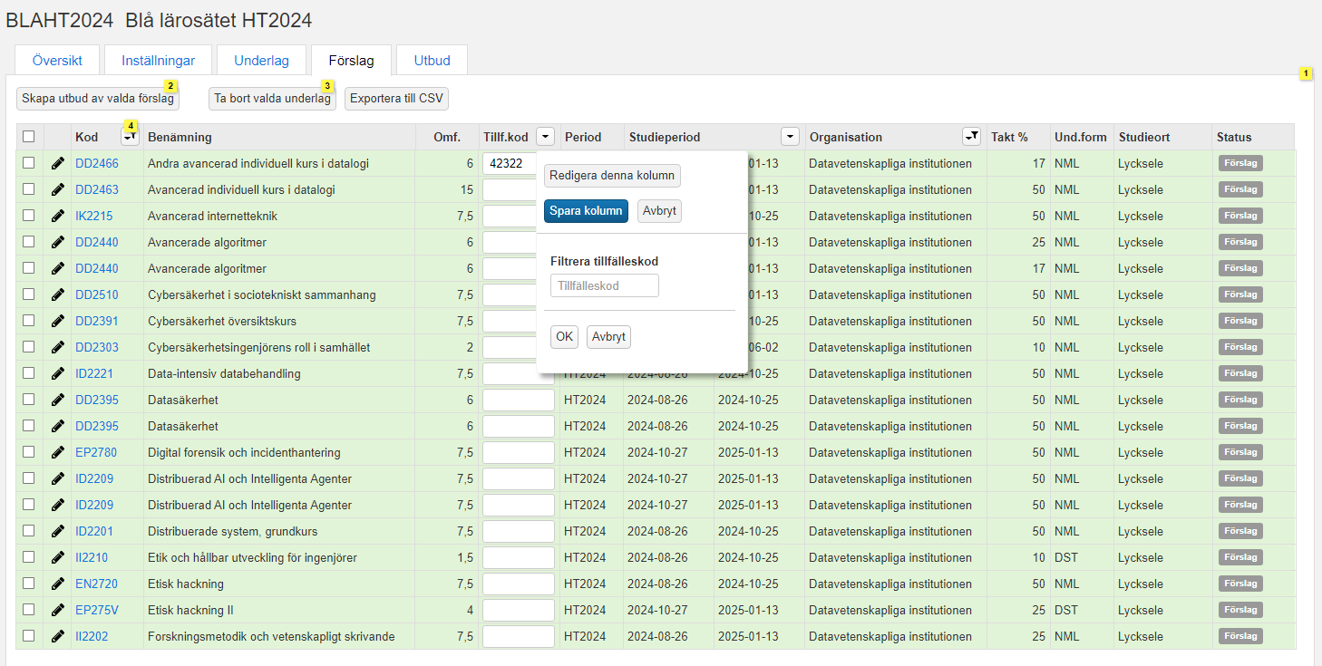
Exempelvis kan handläggaren filtrera fram alla förslag för att uppdatera tillfälleskod

Slide 20
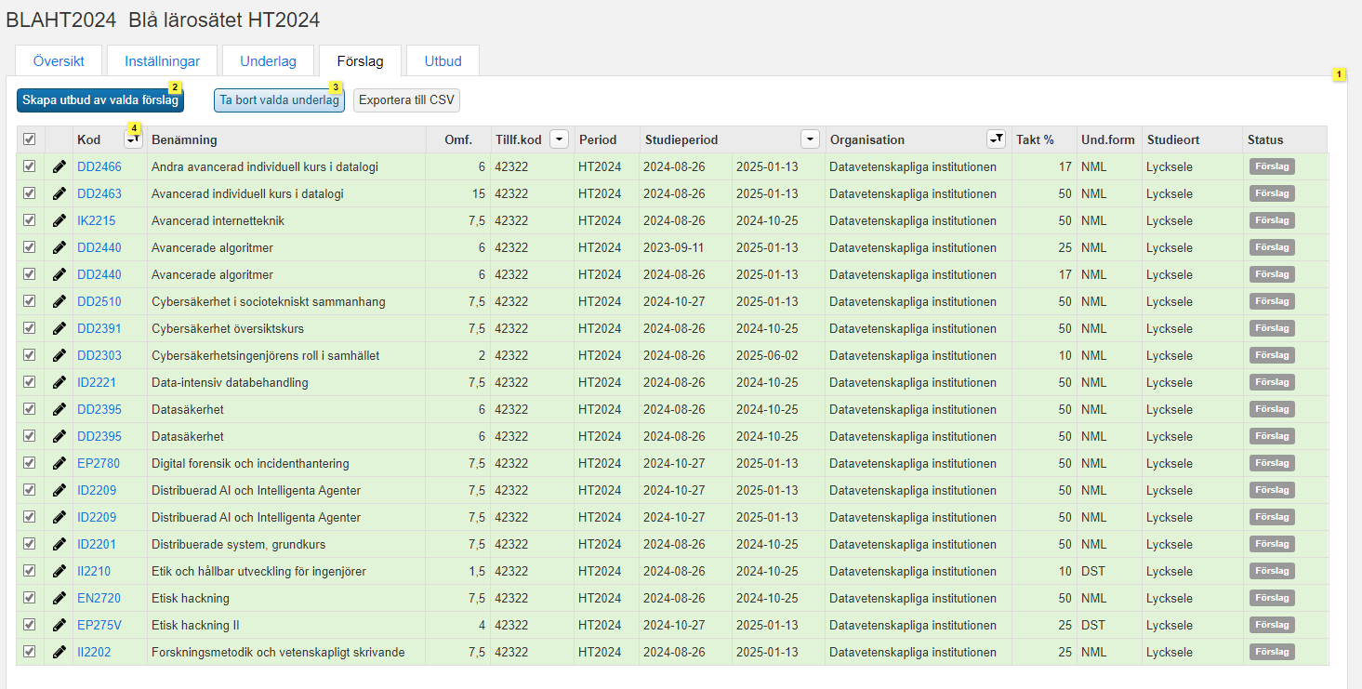
Handläggaren kan nu välja de förslag som är färdiga och lägga dem i utbud

Slide 21
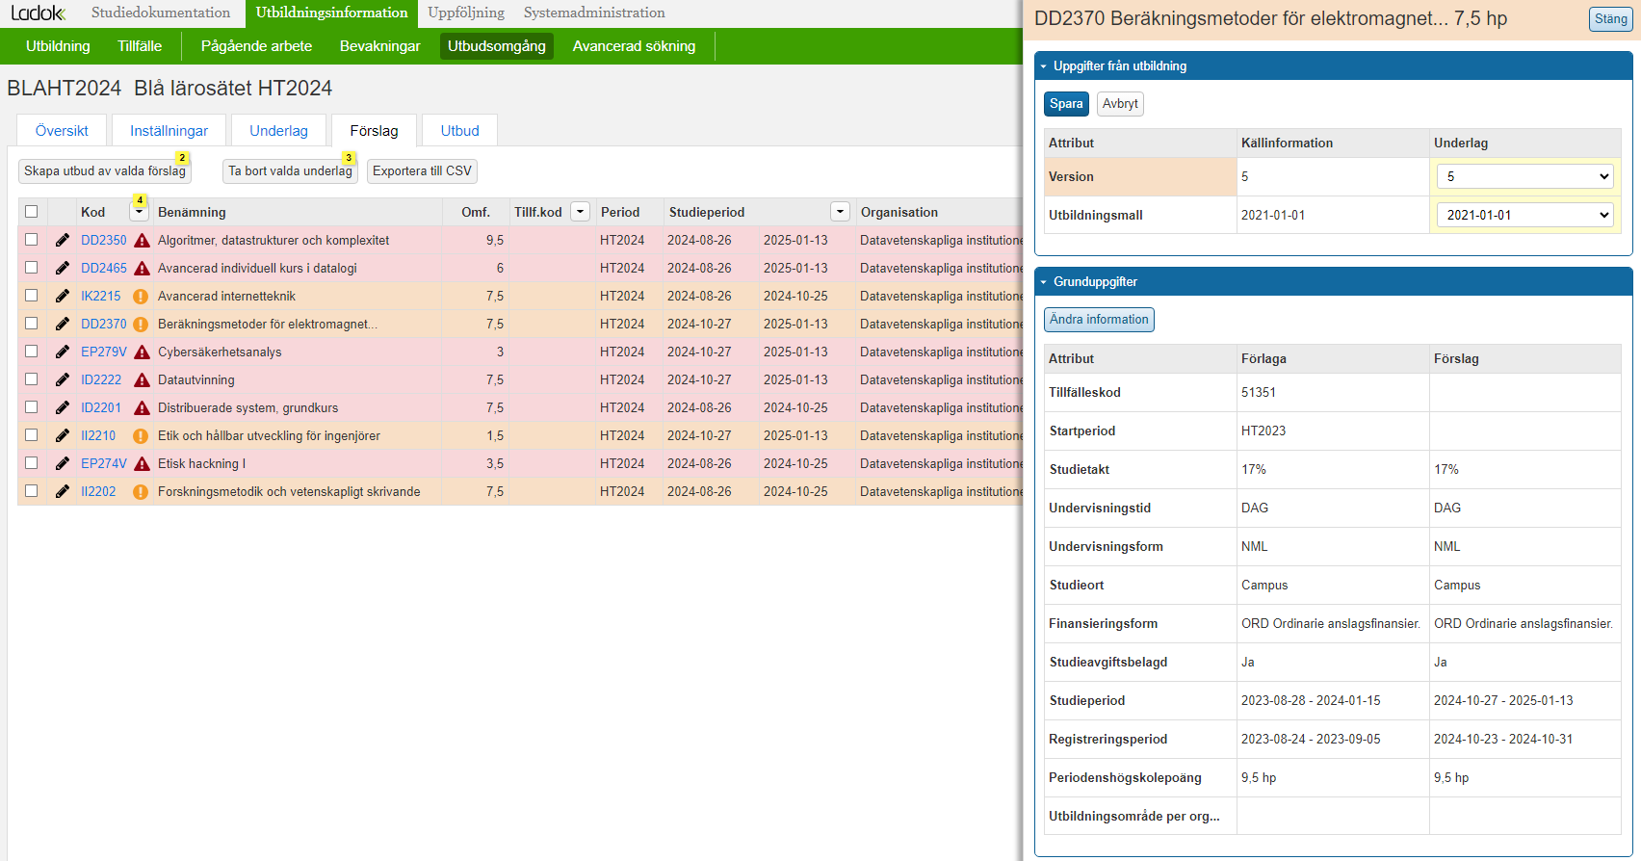
Handläggaren kan nu gå igenom fel-listan, klicka på penna och se detaljinformation i sidpanelen

Slide 22
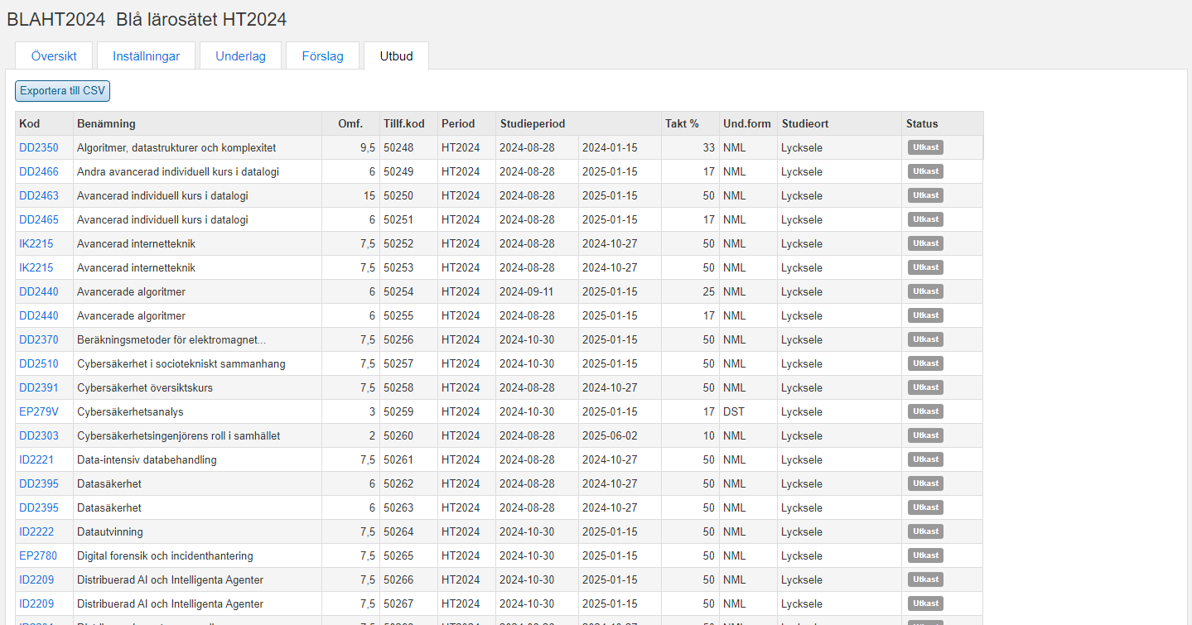
Kurstillfällen är nu skapade i fliken Utbud i status Utkast. Klickar man på länken går man till tillfällets sida

